Slide 1

Prezentace business modelu
…doporučení
Ing. Pavel Adámek, Ph.D.
adamek@opf.slu.cz
Katedra podnikové ekonomiky a managementu

Slide 2

Prezentace Business Modelu
Založeno ne metodice - THE STARTUP PITCH –
A Proven Formula to Win Funding – Autor: Chris Lipp
Tento přístup je jednoduchý a velmi efektivní.
Je doporučen pro představení, zaujmutí cílové skupiny – investoři, zájemci, partneři apod.
Jedná se o prezentaci 4 hlavních částí – PROBLÉM, ŘEŠENÍ, TRH, BUSINESS MODEL (ideálně je každá část na jednom slidu)
Startup Pitch - prezentace

Slide 3
Struktura prezentace
Pro strukturu prezentace doporučuji zahrnou tyto čtyři části:
Problém – jeho vymezení, jaké jsou „pains“ a trendy v dané oblasti
Řešení – jaké je Vaše USP (Unique Selling Proposition) + benefity pro zákazníka (segmenty)
Trh - cílový trh (segmenty), velikost + výhody
Business model – go-to market strategie, příjmový model (jak generujete příjmy ze segmentů-různé způsoby), struktura (logika) celého business modelu Canvas
Startup Pitch - prezentace

Slide 4
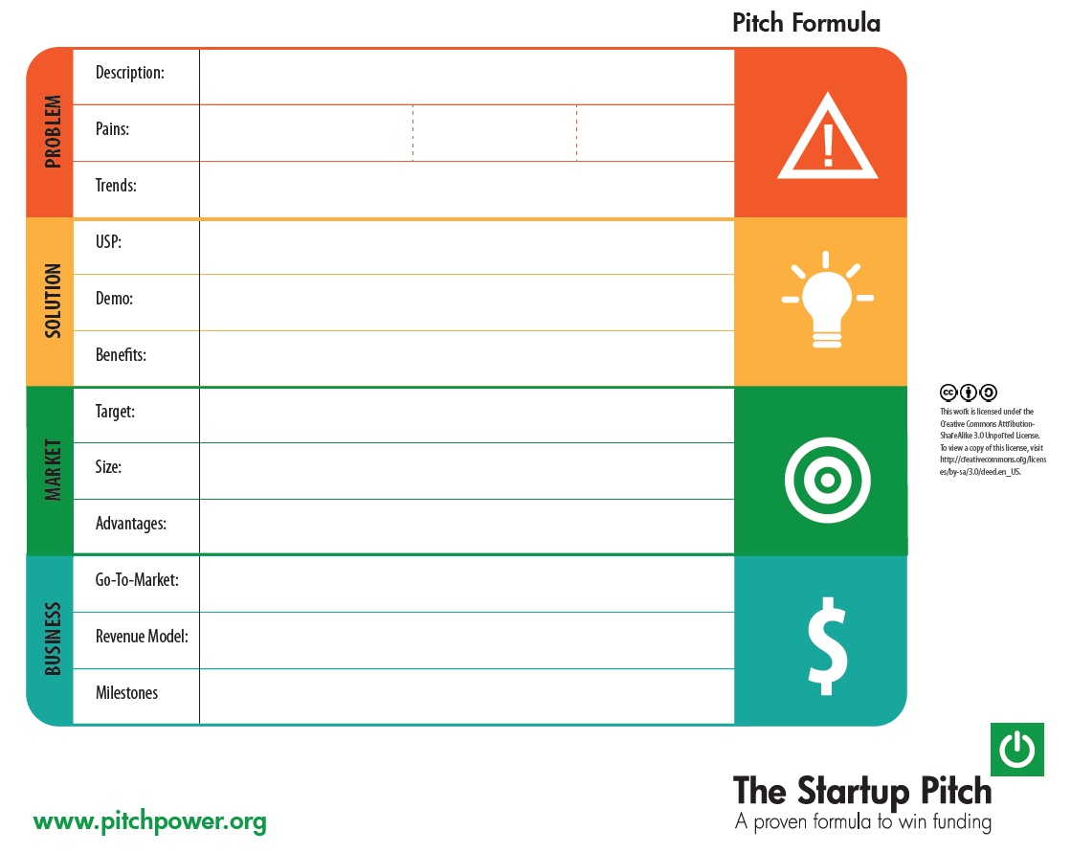
Originální struktura prezentace
ve 4 bodech

Slide 5
Prezentace
Připravte si prosím prezentaci a nahrajte ji do IS (odevzdávárna)
Odkaz pro dodatečné info: http://pitchpower.org/resources/
Startup Pitch - prezentace

Slide 6
Děkuji za pozornost
a přeji Vám úspěšný den ☺
Ing. Pavel Adámek, Ph.D.
adamek@opf.slu.cz

